Slide 1

مادة النظم الالية
سكشن 5
الفرقة الاولي – قسم المكتبات والمعلومات
د.ايمان احمد طه
إعداد : أ.وسام سعيد

Slide 2
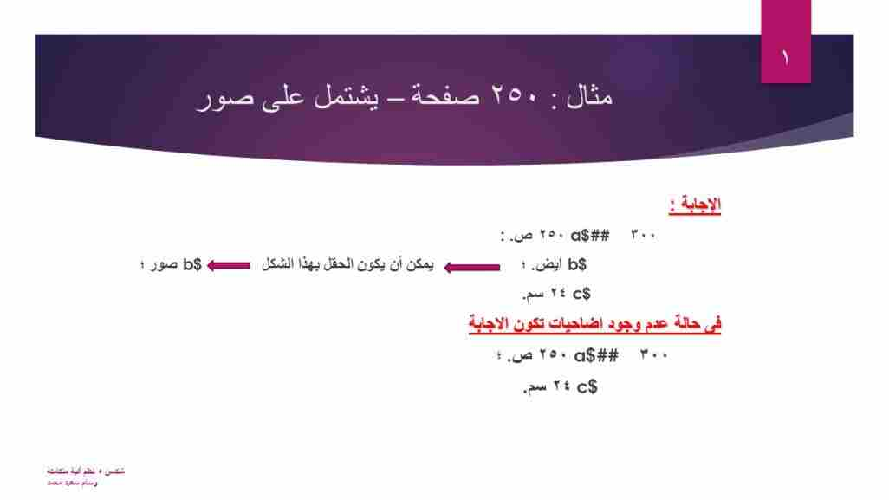

Slide 3


Slide 4
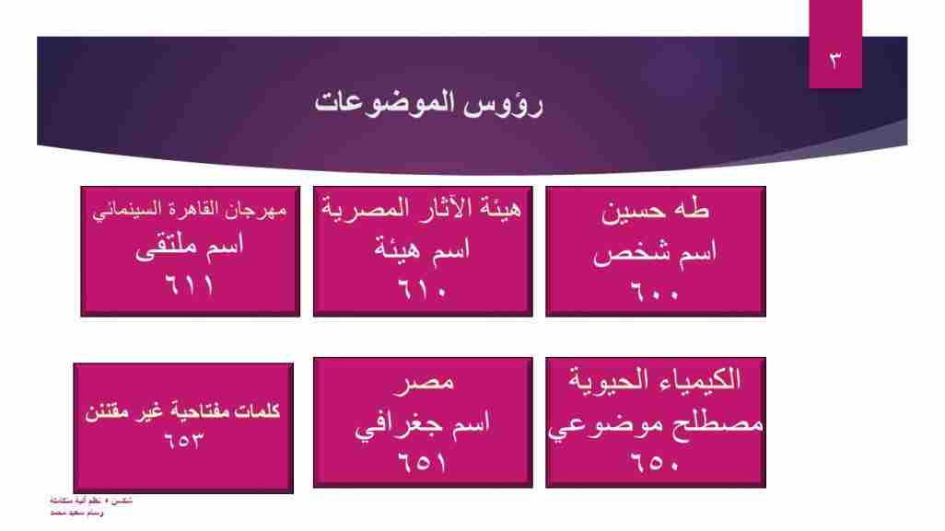

Slide 5


Slide 6
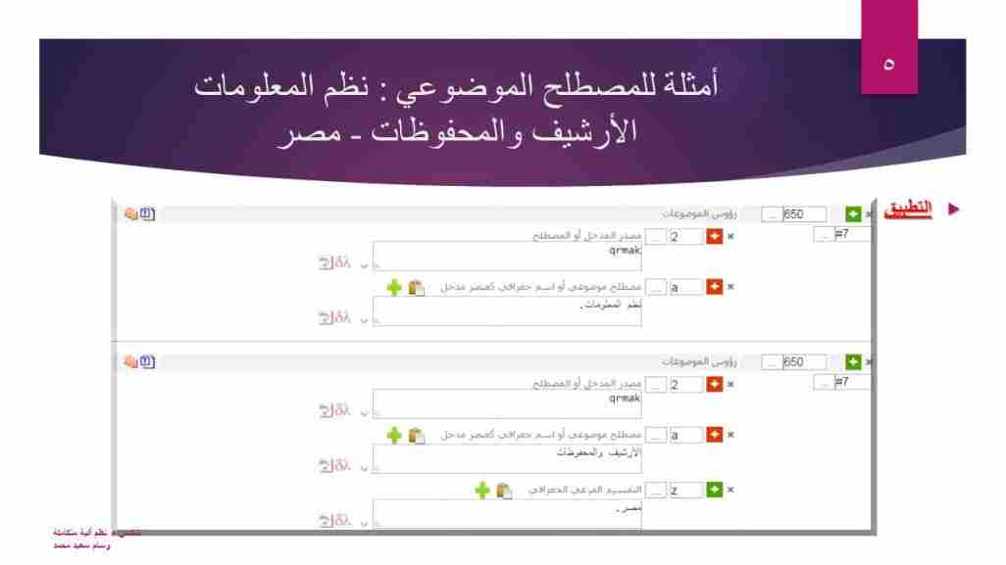

Slide 7


Slide 8
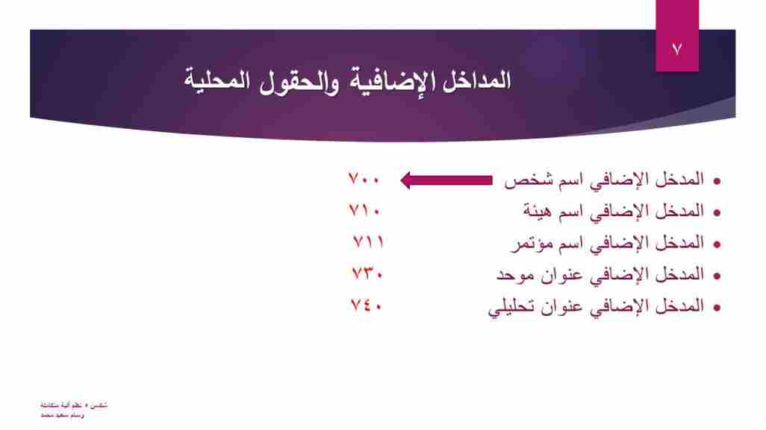

Slide 9
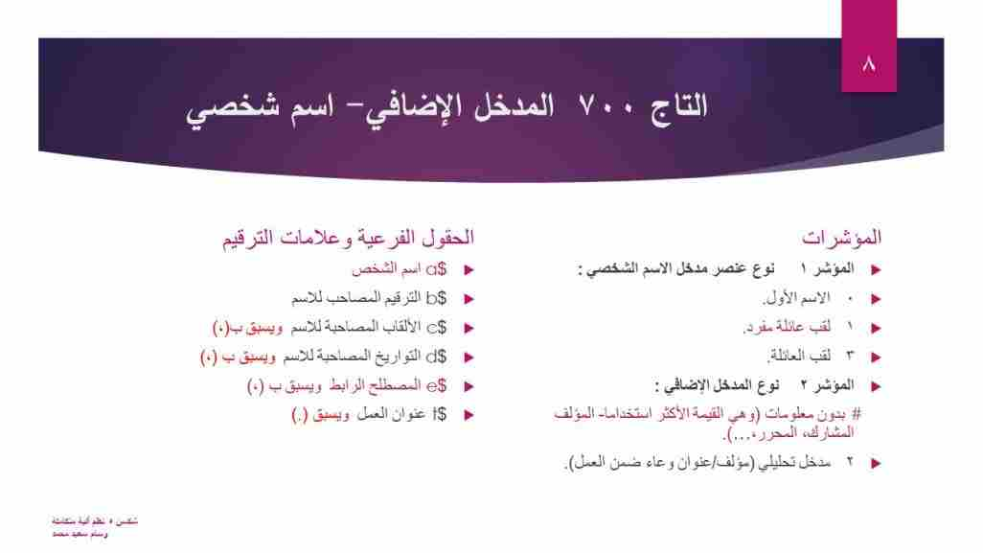

Slide 10
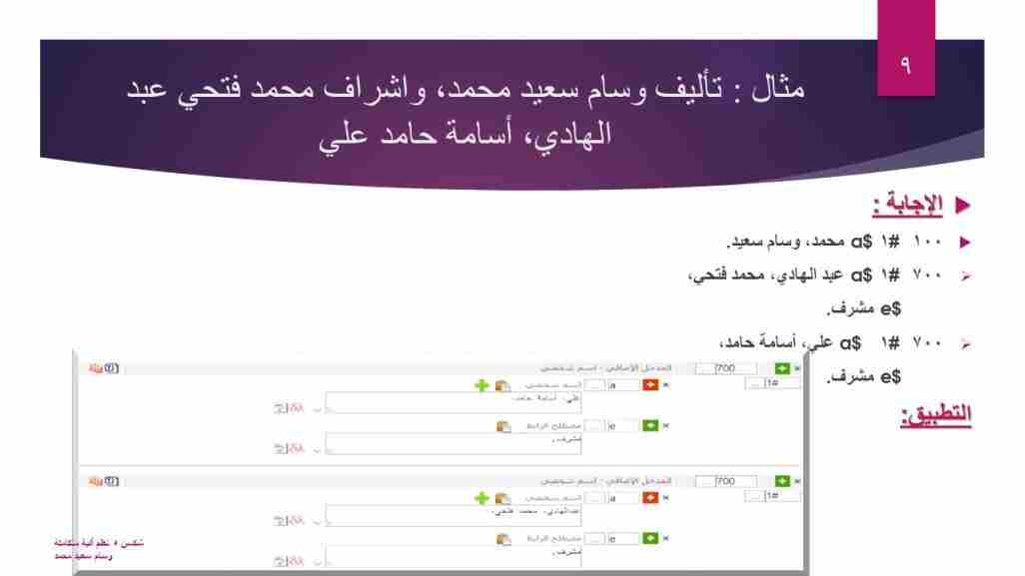

Slide 11
